Slide 1
Генетическое программирование
Идею генетического программирования (ГП) - впервые предложил Коза в 1992 году, опираясь на концепцию генетических алгоритмов
https://youtu.be/P5Jud9NR-e0
Доленко С.А.-Машинное обучение - Лекция 13. Генетическое программирование

Slide 2
Хромосомы в генетическом программировании (ГП)
В ГП хромосомами являются программы. Программы представлены как деревья с функциональными (промежуточные) и терминальными (конечные) элементами. Терминальными элементами являются константы, действия и функции без аргументов, функциональными - функции, использующие аргументы.

Slide 3


Пример
Для примера можно рассмотреть функцию 2+x*4/7, представленную на рисунке 1. Терминальные элементы T = {2,x,4,7}, функциональные F = {+,*,/}.

Slide 4
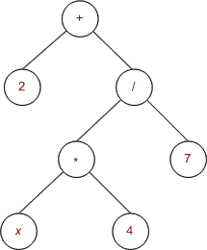
Древовидное представление функции 2+x*4/7

Slide 5
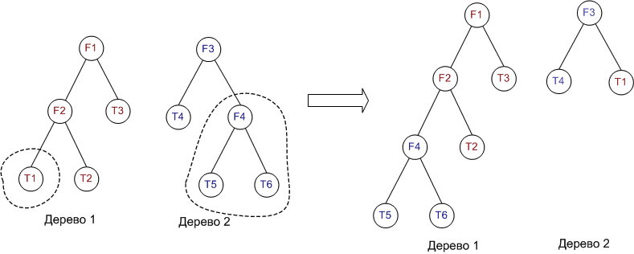
Скрещивание

Slide 6
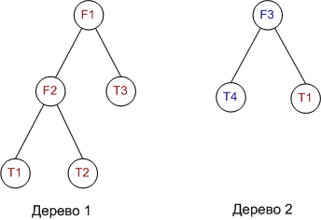
Разрешение конфликтной ситуации

Slide 7
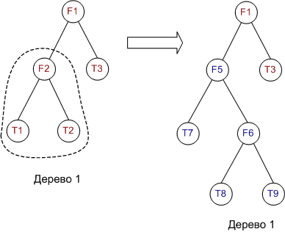
Мутация

